Slide 1
Vysoká škola technická a ekonomická V českých Budějovicích ústav technicko-technologický
Porovnání konstrukčních a materiálových řešení šikmých střech
Obhajoba bakalářské práce
Autor: Martina veselá, dis.
Vedoucí práce: Ing. Jan Plachý, Ph.D.
Oponent práce: Ing. et Ing. Petra Nováková
České Budějovice, únor 2017

Slide 2
obsah
Cíl Bakalářské práce
Metodika práce a hypotézy
Teoreticko-metodologická část
Aplikační část
Diskuze výsledků
Doplňující otázky

Slide 3
Cíl bakalářské práce
Zpracovat základní přehled konstrukčních řešení provádění tepelných izolací šikmých střech. Popsat výhody a nevýhody jednotlivých konstrukčních řešení a provést základní cenovou kalkulaci. Provést a vyhodnotit ekonomické náklady jednotlivých typů konstrukčních řešení na zvoleném objektu.

Slide 4
Metodika práce
Metoda analýzy dokumentů
Metoda komparace
Hypotézy
Cenově nejpřijatelnější bude izolační systém z minerální vlny.
Největší tloušťku bude mít izolační systém z minerální vlny.
Varianta použití tepelné izolace z PIR desek bude mít podobnou tloušťku jako varianta tepelné izolace z minerální vlny.
Varianta s tepelnou izolací z dřevního vlákna umístěné mezi a nad krokvemi bude cenově nejdražší.

Slide 5
Teoreticko-metodologická část
Terminologie
Tepelně technické požadavky na šikmé střechy
  Nejnižší vnitřní povrchová teplota konstrukce
  Součinitel prostupu tepla
  Kondenzace vodní páry v konstrukci
Střešní plášť
  Parotěsná vrstva; parozábrana
  Tepelněizolační vrstva
  Doplňková hydroizolační vrstva
  Vzduchová mezera
Typologie skladeb střešního pláště

Slide 6
APLIKAČNÍ ČÁST
4 varianty na posouzení
Kritéria hodnocení:
  Nejnižší vnitřní povrchová teplota
  Součinitel prostupu tepla
    Hodnota součinitele bude U = 0.16 W/m².K s tolerancí ± 5%
    Pro posuzované skladby U = 0,152 - 0,168W/m².K
  Kondenzace vodní páry v konstrukci
  Tloušťka tepelné izolace
  Cenová kalkulace

Slide 7
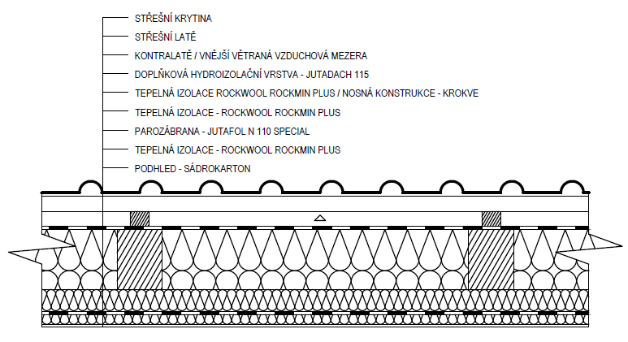
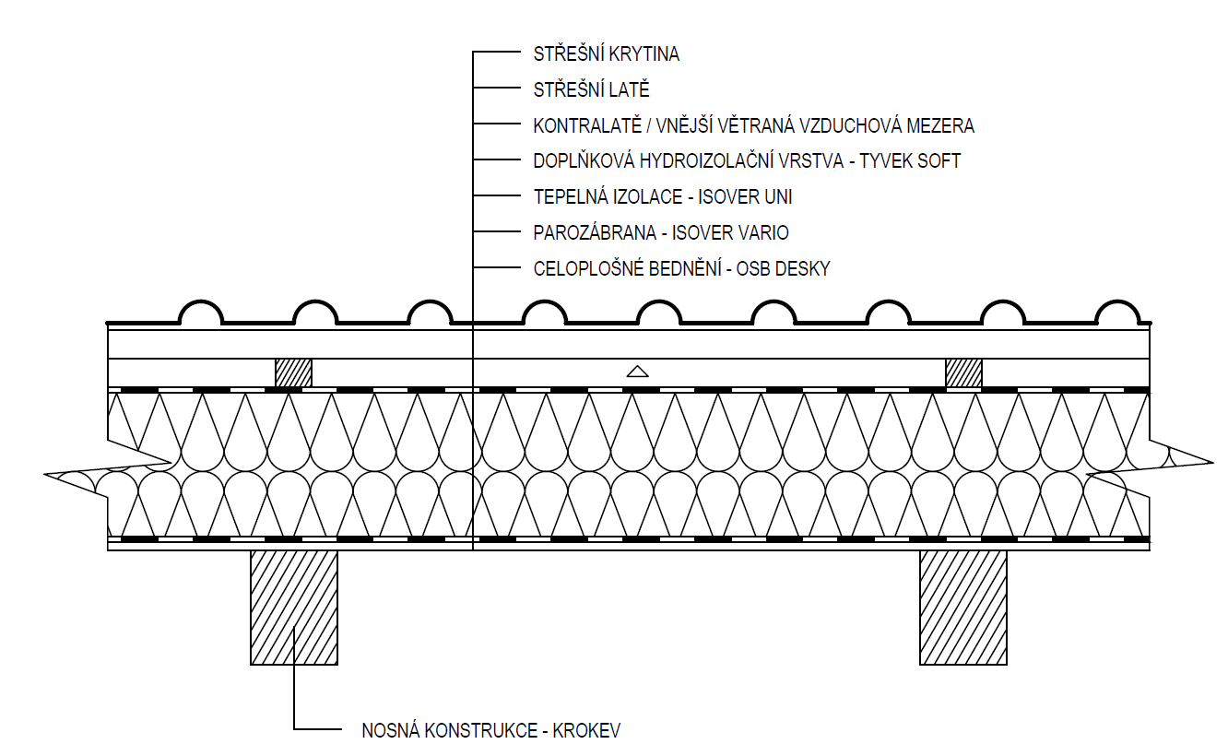
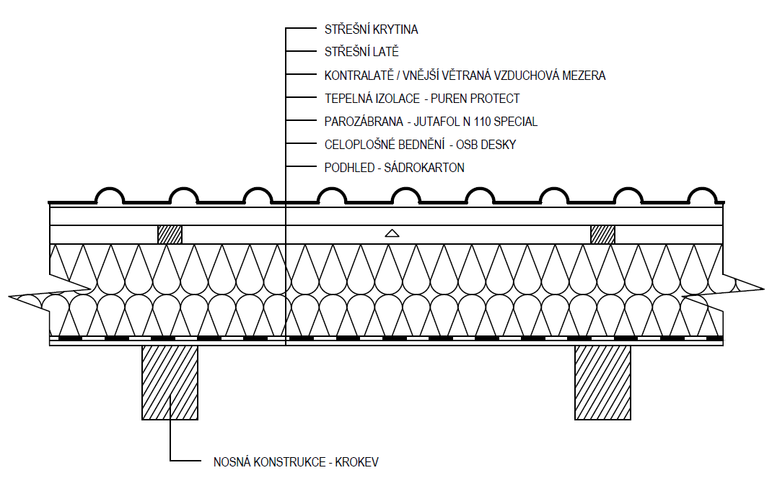
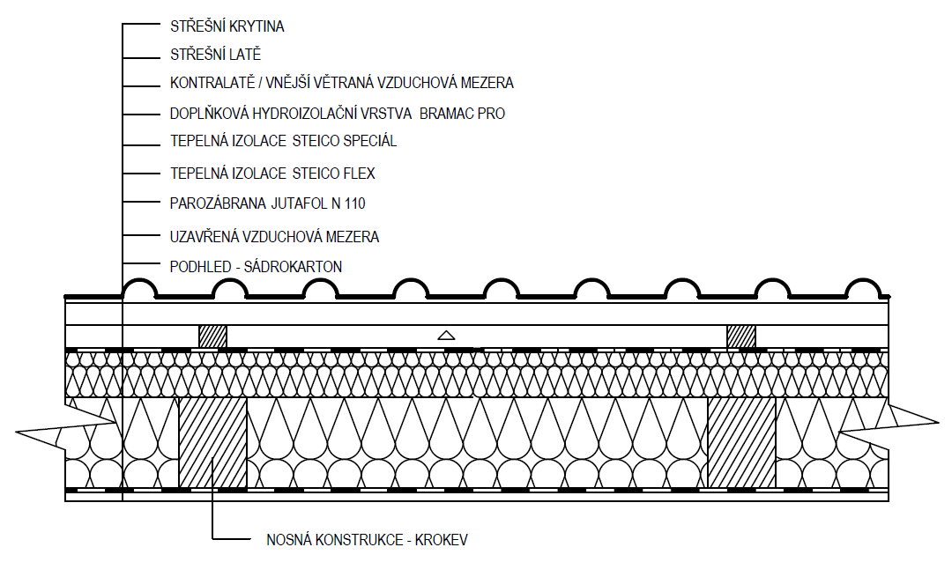
NAVRŽENÉ VARIATY
Varianta 1 Varianta 2
Varianta 3 Varianta 4
Zdroj: vlastní

Slide 8
    VARIANTA 1 – Tepelná izolace z minerální vlny umístěná mezi a pod krokvemi
Zdroj: vlastní
Součinitel prostupu tepla | Tloušťka tepelné izolace | Rozpočet
0.158 W/m².K | 240 mm | 379 046,30 Kč
Zdroj: vlastní

Slide 9
VARIANTA 1 – VÝHODY A NEVÝHODY
Výhody:
  Izolace mezi a pod krokvemi
    Možnosti aplikace, menší energetická náročnost.
  Tepelné izolace z minerální vlny
    Pořizovací náklady, instalace, odolnost.
Nevýhody:
  Izolace mezi a pod krokvemi
    Menší obytný prostor.
  Tepelné izolace z minerální vlny
    Tloušťka, pevnost v tlaku.

Slide 10
    Varianta 2 – Tepelná izolace z minerální vlny umístěná nad krokvemi
Zdroj: vlastní
Součinitel prostupu tepla | Tloušťka tepelné izolace | Rozpočet
0.158 W/m².K | 220 mm | 360 684,5 Kč
Zdroj: vlastní

Slide 11
VARIANTA 2 – VÝHODY A NEVÝHODY
Výhody:
  Izolace nad krokvemi
    Estetika, prostor.
  Tepelné izolace z minerální vlny
    Pořizovací náklady, instalace, odolnost.
Nevýhody:
  Izolace nad krokvemi
    Energetická náročnost, akustika, konstrukční detaily.
  Tepelné izolace z minerální vlny
    Tloušťka, pevnost v tlaku.

Slide 12
    Varianta 3 – Nadkrokevní tepelná izolace pomocí desek z PIR pěny
Zdroj: vlastní
Součinitel prostupu tepla | Tloušťka tepelné izolace | Rozpočet
0.157 W/m².K | 140 mm | 535 002,00 Kč
Zdroj: vlastní

Slide 13
VARIANTA 3 – VÝHODY A NEVÝHODY
Výhody:
  Izolace nad krokvemi
    Estetika, prostor.
  Tepelné izolace z PIR pěny
    Součinitel tepelné vodivosti, tloušťka.
Nevýhody:
  Izolace nad krokvemi
    Energetická náročnost, akustika, konstrukční detaily.
  Tepelné izolace z PIR pěny
    Pořizovací cena.

Slide 14
    Varianta 4 – Tepelná izolace pomocí dřevovláknité izolace umístěná mezi a nad krokvemi
Zdroj: vlastní
Součinitel prostupu tepla | Tloušťka tepelné izolace | Rozpočet
0.158 W/m².K | 320 mm | 398 994,00 Kč
Zdroj: vlastní

Slide 15
VARIANTA 4 – VÝHODY A NEVÝHODY
Výhody:
  Izolace nad krokvemi
    Estetika, prostor, energetická náročnost.
  Tepelné izolace z dřevovláknité izolace
    Tepelná ochrana, ekologie, zpracování.
Nevýhody:
  Izolace nad krokvemi
    Podkrovní prostor, konstrukční detaily.
  Tepelné izolace z dřevovláknité izolace
    Tloušťka.

Slide 16
Diskuze výsledků
Hypotézy | Zhodnocení
Cenově nejpřijatelnější bude izolační systém z minerální vlny. | Hypotéza se potvrdila
Největší tloušťku bude mít izolační systém z minerální vlny. | Hypotéza se nepotvrdila
Varianta použití tepelné izolace z PIR desek bude mít podobnou tloušťku jako varianta tepelné izolace z minerální vlny. | Hypotéza se nepotvrdila
Varianta s tepelnou izolací z dřevního vlákna umístěné mezi a nad krokvemi bude cenově nejdražší. | Hypotéza se nepotvrdila
Zdroj: vlastní

Slide 17
Diskuze výsledků
Varianta | Popis | Vypočtený U [W/m2K] | D [mm] | Rozpočet [Kč]
1 | Dvouplášťová střecha, tepelná izolace mezi a pod krokvemi z minerální vlny | 0,158 | 240 | 379 046,30
2 | Dvouplášťová střecha, tepelná izolace nad krokvemi z minerální vlny | 0,157 | 220 | 360 684,50
3 | Dvouplášťová střecha, tepelná izolace nad krokvemi z PIR pěny | 0,158 | 140 | 535 002,00
4 | Dvouplášťová střecha, tepelná izolace mezi a nad krokvemi z dřevního vlákna | 0,158 | 320 | 398 994,00
Zdroj: vlastní

Slide 18
Doplňující otázky
Ing. Jan Plachý, Ph.D.
Jaké rozeznáváme součinitele tepelné vodivosti?
Ing. et Ing. Petra Nováková
V Teoreticko-metodologické části píšete, že je velice důležité zohlednit a započítat vliv tepelných mostů. Jakým způsobem jste tepelné mosty ve výpočtech součinitele prostupu tepla zohlednila? Korekci součinitele prostupu tepla dU máte 0 W/m2K, proč?
Vysvětlete prosím jakou funkci plní uzavřená vzduchová mezera nad dřevěným roštem, který uchycuje sádrokartonový podhled u var. č. 4.
Výška hřebene v řezu je +14,2 m. Jak se v rozpočtu určuje položka ”Přesun hmot v objektech v do..” u Vás 6 m?
Vysvětlete prosím rozdíl mezi parotěsnou zábranou a difuzní fólií? Musí být ve střeše obě použity?

Slide 19
Děkuji za pozornost
Martina veselá, dis.

